Slide 1
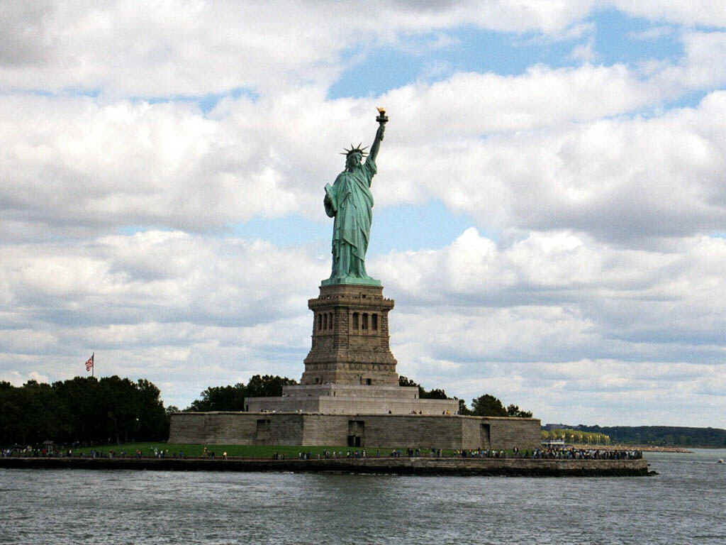
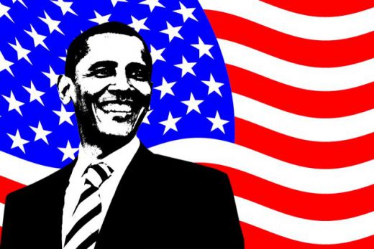
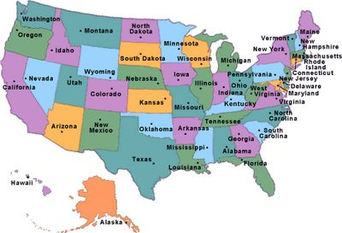
De Verenigde staten
2TLB Dinsdag 17 Mei 2e uur

Slide 2
Na deze les
Kan je de volgende dingen:
- Je kan een globaal beeld van de VS omschrijven
- Je kent de geografische (beschrijvende vragen)
- Je weet hoe je deze geografische vragen kan toepassen.

Slide 3
De plannng
1. Opstart
2. Deze les
3. Nieuwsartikel
4. Algemeen de VS.
5. Opdracht uitleg
6. Bezig opdracht
7. Volgende keer.
8. Afsluiting.

Slide 4
Nieuwsartikel
Wat voor nieuwsartikelen hebben jullie uitgezocht. We bespreken een aantal.

Slide 5
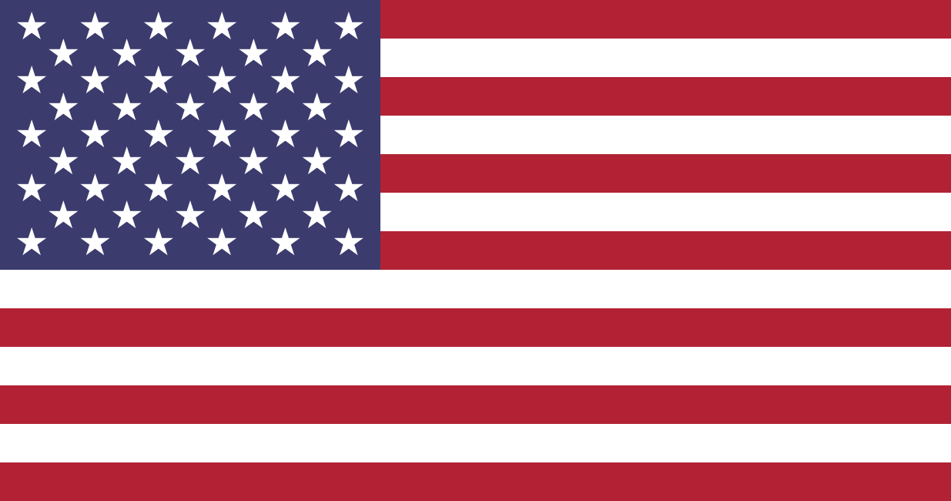
De VS, algemeen.
- De VS heeft een oppervlakte van 9.826.675 km, dit is 236.54 keer de grootte van Nederland.
- De VS heeft in 2015 in totaal 321.368.864 inwoners, dit is 19 keer zoveel als Nederland (17 miljoen)
- De VS is een republiek met een president aan het hoofd van het land (Barack Obama), terwijl Nederland een monarchie is met een koning aan het hoofd van het land (Koning Willem Alexander).
- De hoofdstad van het land is Washington en in de VS spreken ze Engels.
- Het land kent staten (soort provincies), hiervan heeft het er 50.
- De vlag van de VS is rood-wit gestreept met een blauw vierhoekje in de hoek waarin sterren staan.
Vraagje: Hoeveel sterren heeft de vlag en waar staan deze voor? Probeer ook te bedenken waar de rode kleur in de vlag voor staat (voor jezelf 2 minuten)

Slide 6
de Vs, Opdracht
Op de volgende dia krijgen jullie 4 plaatjes te zien, allen komen uit de VS. Voor elk plaatje ga je de volgende vragen toepassen:
- waar is dat?
- wat is daar?
- hoe is dat daar?
- hoe beleefd men dat daar?
Hiervoor krijgen jullie 10 minuten de tijd. Gebruik je iPad en atlas. Dit doen we in tweetallen. Schrijf de antwoorden op.

Slide 7
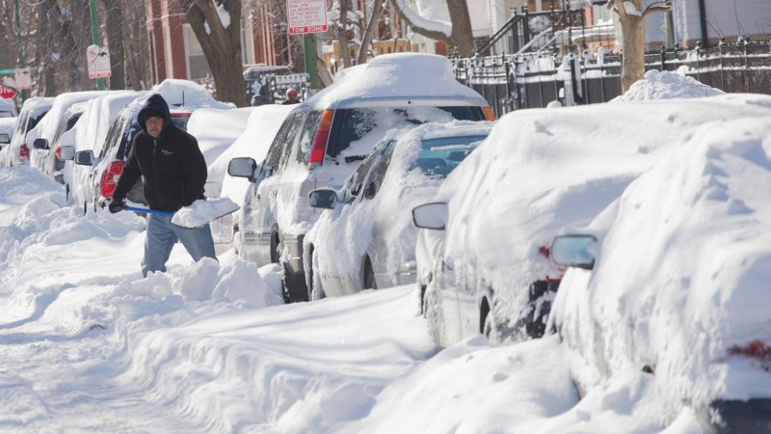
Even oefenen

Slide 8
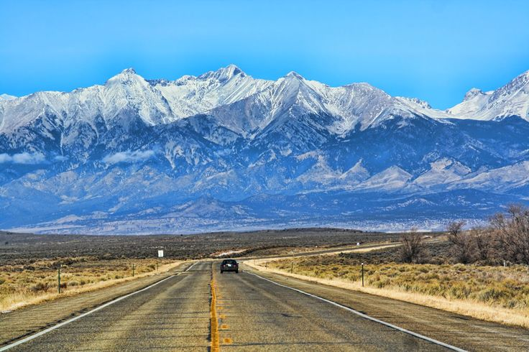
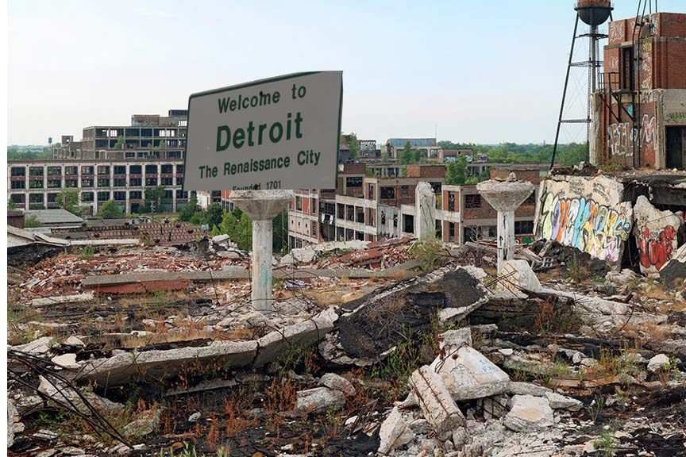
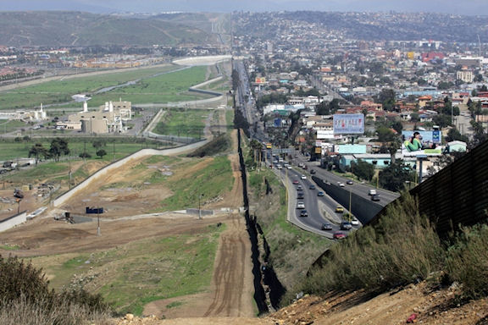
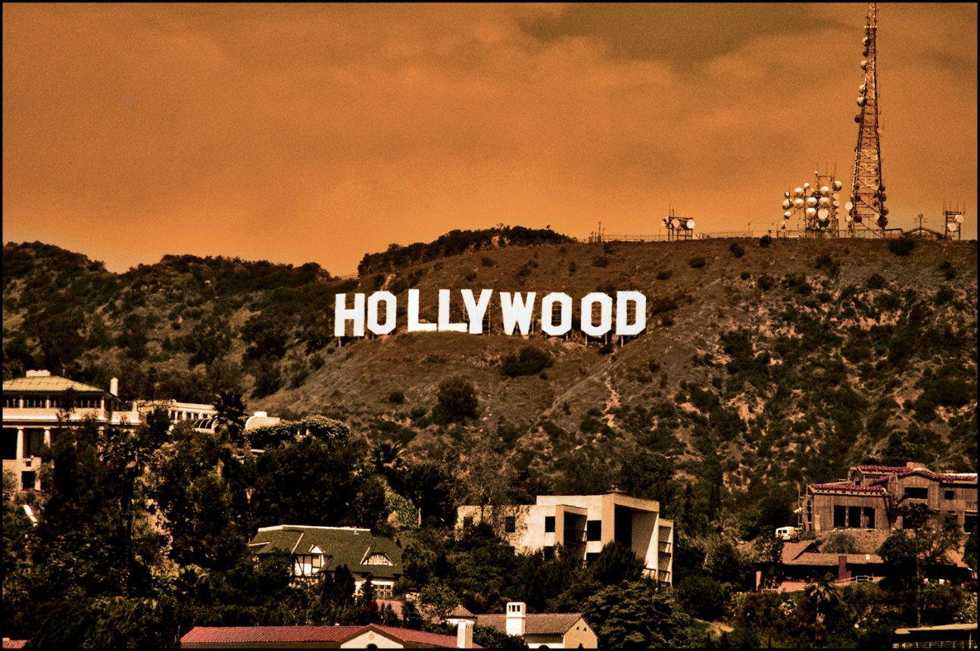

Slide 9
Bespreken opdracht
Twee tweetallen bij elkaar zitten, en met elkaar de antwoorden die jullie hebben opgeschreven uitwisselen.
Vul aan en kom samen tot een compleet antwoord.
10 minuten.

Slide 10
Volgende keer
Volgende keer gaan we inzoomen op verschillende regio’s binnen de VS.

Slide 11
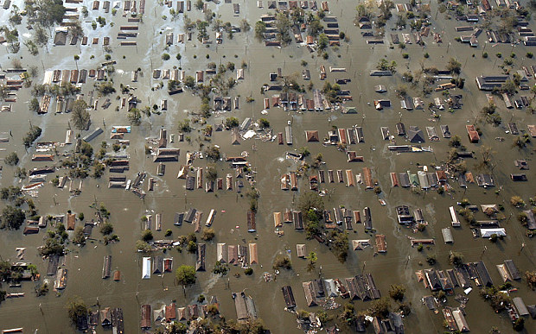
afsluiting
Nog een keer voor jezelf nu.

